Slide 1
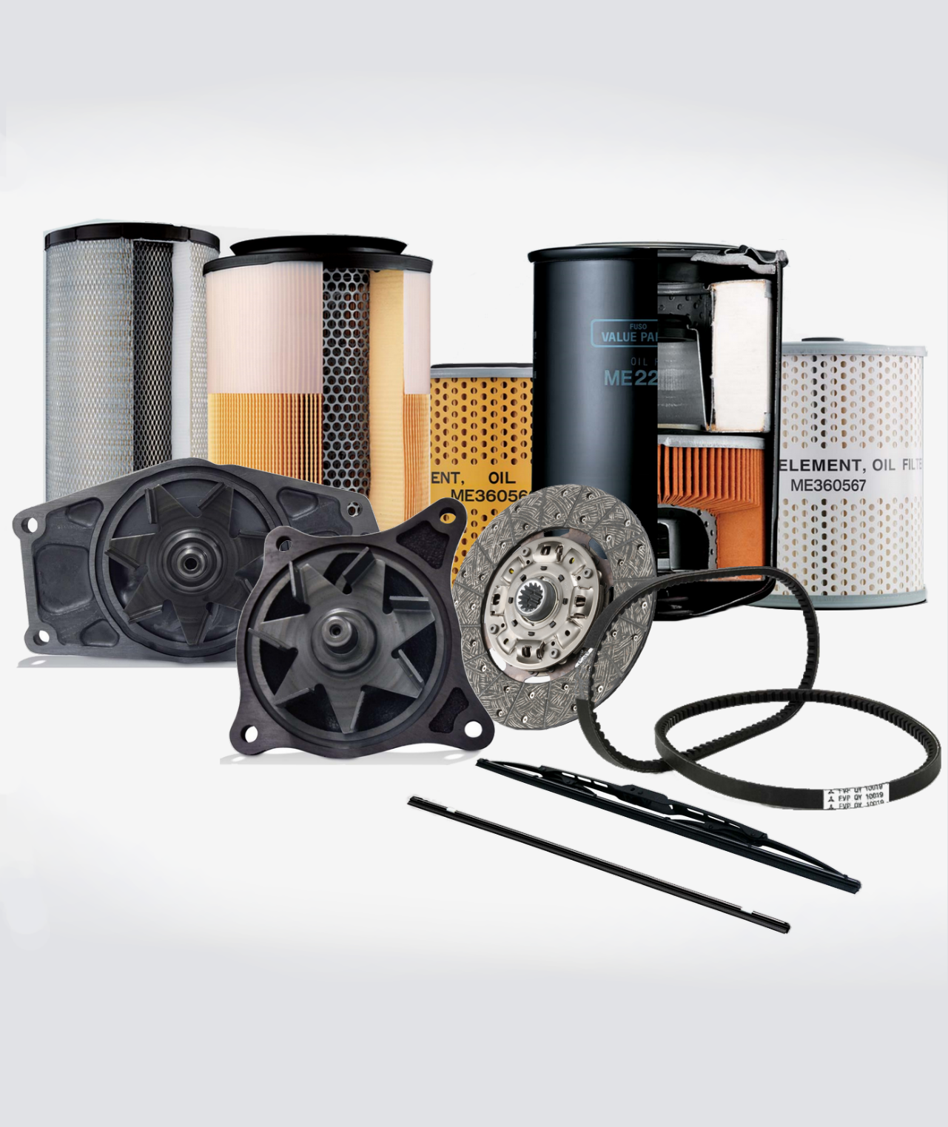
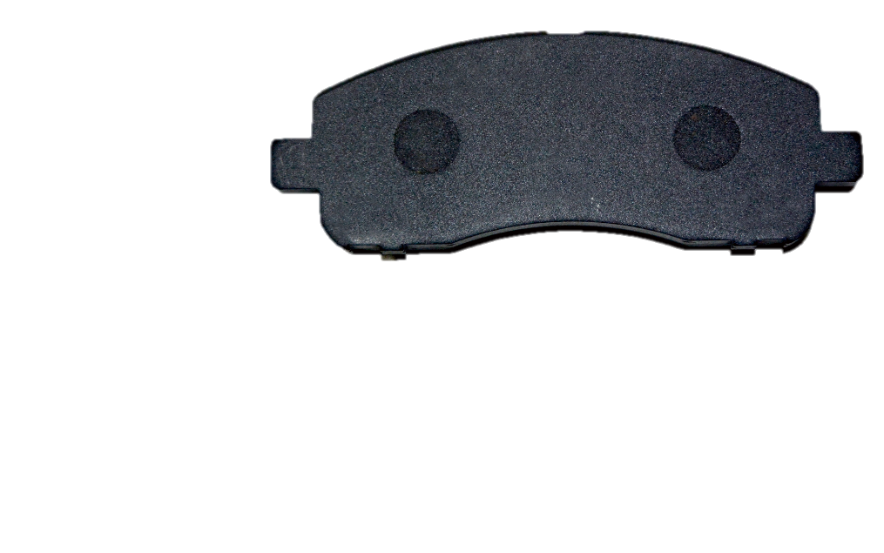
FUSO Value Parts
Teilekatalog
Version 01.2020

Slide 3
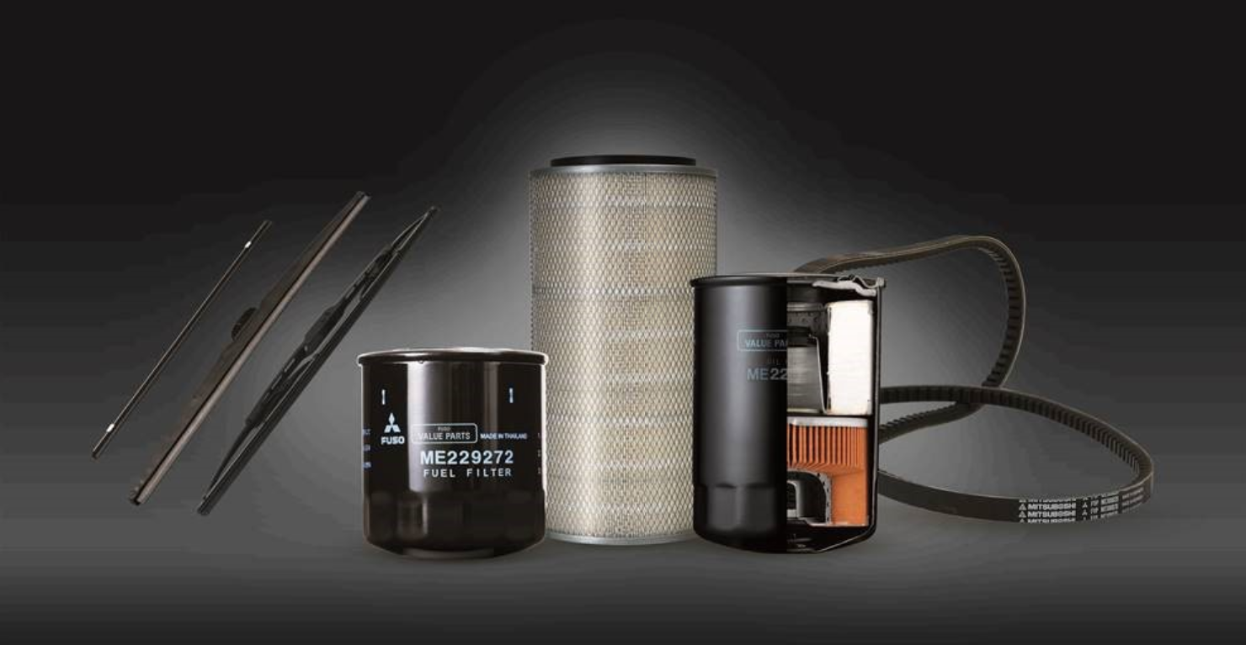
Wann sollten Sie in puncto Qualität und Leistungsfähigkeit von Ersatzteilen, die Sie für Ihren Geschäftsbetrieb benötigen, Kompromisse eingehen? Die kurze Antwort lautet: Niemals! Mit FUSO Value Parts, unserer zweiten Produktlinie für FUSO-Teile, erhalten Sie hochpräzise gefertigte Originalprodukte mit FUSO-Garantie zu deutlich günstigeren Preisen. Wenn Sie qualitativ hochwertige Ersatzteile zu erschwinglichen Preisen suchen, machen wir Ihnen die Wahl leicht. Mit FUSO Value Parts bieten wir Ihnen eine Lösung mit dem besten Preis-Leistungs-Verhältnis für Canter-Fahrzeuge an, deren Garantie abgelaufen ist. Wir bieten eine breite Palette von Teilenummern für Canter TB-, TD- und TF-Modelle. Das Sortiment umfasst u. a. Öl-, Luft- und Kraftstofffilter, Wischerblätter, Wasserpumpen, Bremsen, Leuchtmittel sowie Keilriemen, damit Sie Ihr Fahrzeug in einwandfreiem Zustand erhalten können. Wir unterstützen Sie mit unserem professionellen Service bei der Inspektion Ihres Fahrzeugs und wählen die für Ihren Canter am besten geeigneten FUSO Value Parts fachgerecht aus. Wir verwenden dabei ausschließlich hochwertige Materialien unter Einhaltung aller Standards, sodass ihre Sicherheit jederzeit gewährleistet bleibt. Sehen Sie einfach in diesem Katalog nach, ob die von Ihnen gewünschten Teile verfügbar sind! Weitere Informationen erhalten Sie bei Ihrem örtlichen FUSO-Händler.
Einleitung

Slide 4
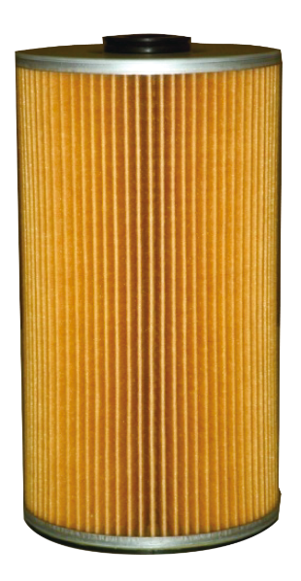
Kraftstofffilter
Produktinformation
Hohe Filterleistung für die entsprechenden FUSO Canter-Motoren
Ausgezeichnete Druck- und Vibrationsbeständigkeit
Zuverlässiges Dichtungsmaterial und exakte Passform für problemlose Montage
Effiziente Filterung von Wasser und Verunreinigungen aus dem Kraftstoff
Passend für folgende Modelle
 |  | Canter TB |  |  |  | Canter TD |  |  |  | Canter TF
FUSO Originalteil | FUSO Value Part | FE5 | FE6 | FB5 | FB6 | FB7 | FB8 | FE7 | FE8 | FEA | FEB | FEC | FGB
QME229333 | QME229273 |  | • |  |  |  |  |  | •
QMB220900 | QQY010011 |  |  | •
QME132525 | QQY012167 | • | • | • | •
QME229355 | QQY012168 | • | • | •
QME222135 | QQY012137 |  |  |  |  | • | • | • | •
QME016862 | QQY010009 | • | • |  |  |  |  | • | •
QMK667920 QML239124 | QQY012188 |  |  |  |  |  |  |  |  | • | • | • | •
1

Slide 5
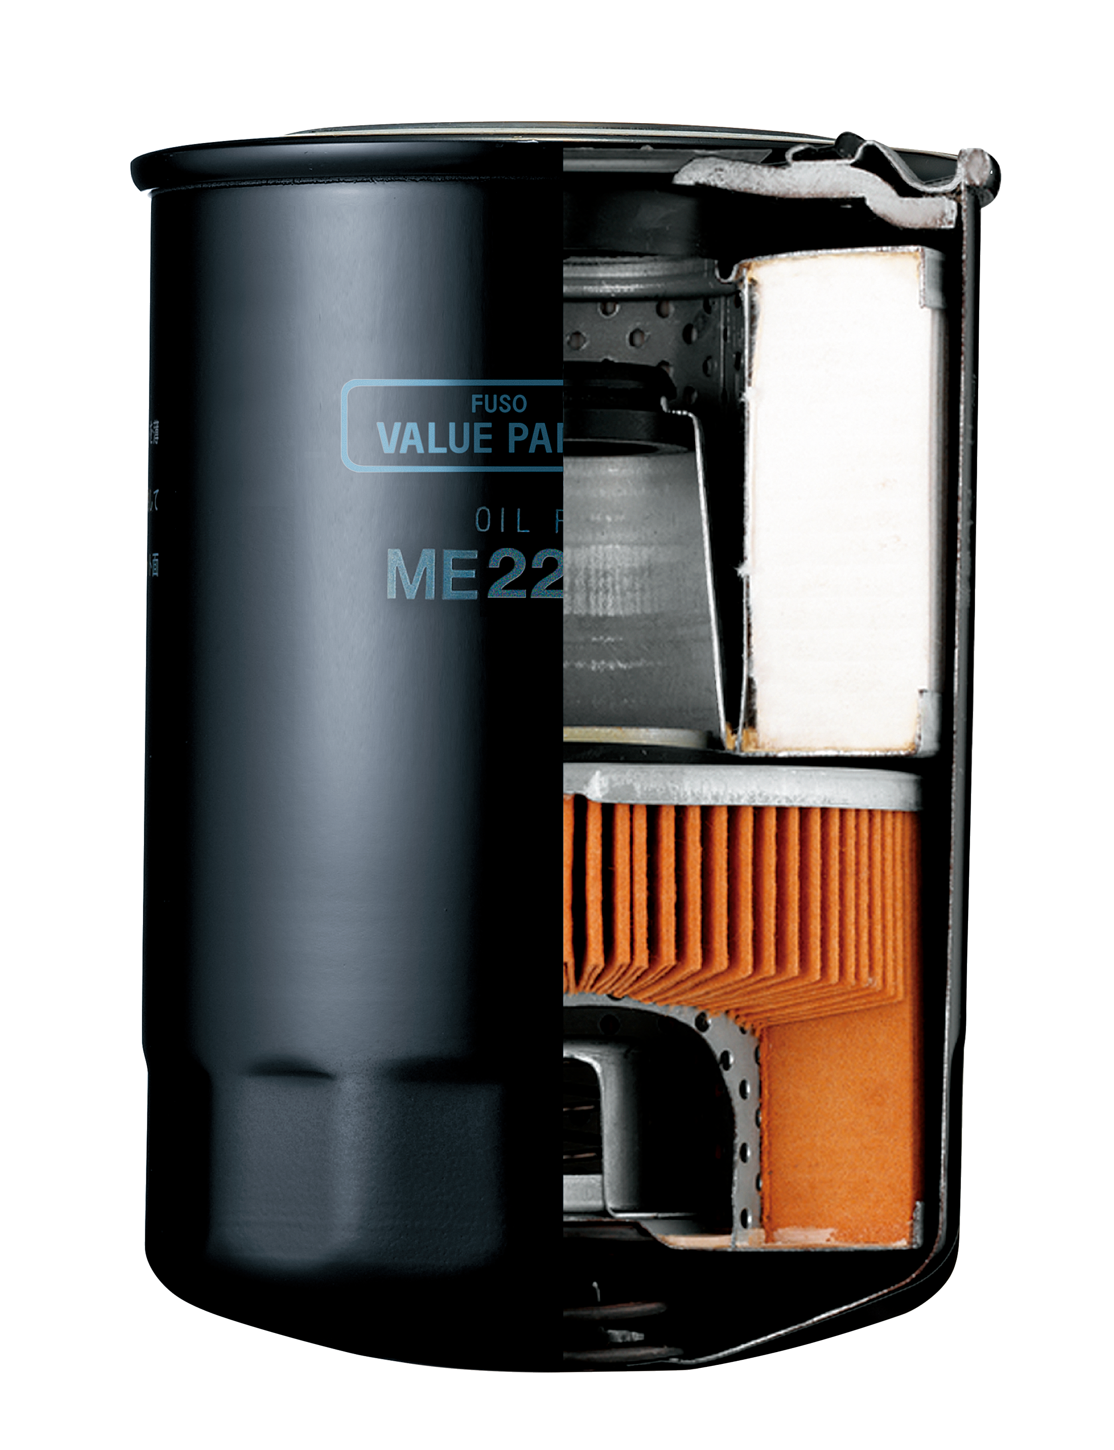
Ölfilter
Produktinformation
Filtert wirksam Schmutzpartikel dank dickem Filterpapier mit großer Oberfläche
Verhindert die Verschlechterung der Ölqualität, um einen reibungslosen Motorbetrieb zu gewährleisten
Für die entsprechenden FUSO Canter-Motoren optimiertes Wartungsteil
Passend für folgende Modelle
 |  | Canter TB |  |  |  |  | Canter TD
FUSO Originalteil | FUSO Value Part | FE4 | FE5 | FE6 | FB5 | FB6 | FB7 | FB8 | FE7 | FE8
QME228898 | (QQY010012) QQY012180 |  | • | • | • |  | • | • | • | •
QME084641 | QQY010014 |  | • | •
QME014838 | QQY012191 | •
QME227821 | (QQY010015) QQY012302 |  | • | • |  | • | • | • | • | •
(Vorgänger)
2

Slide 6
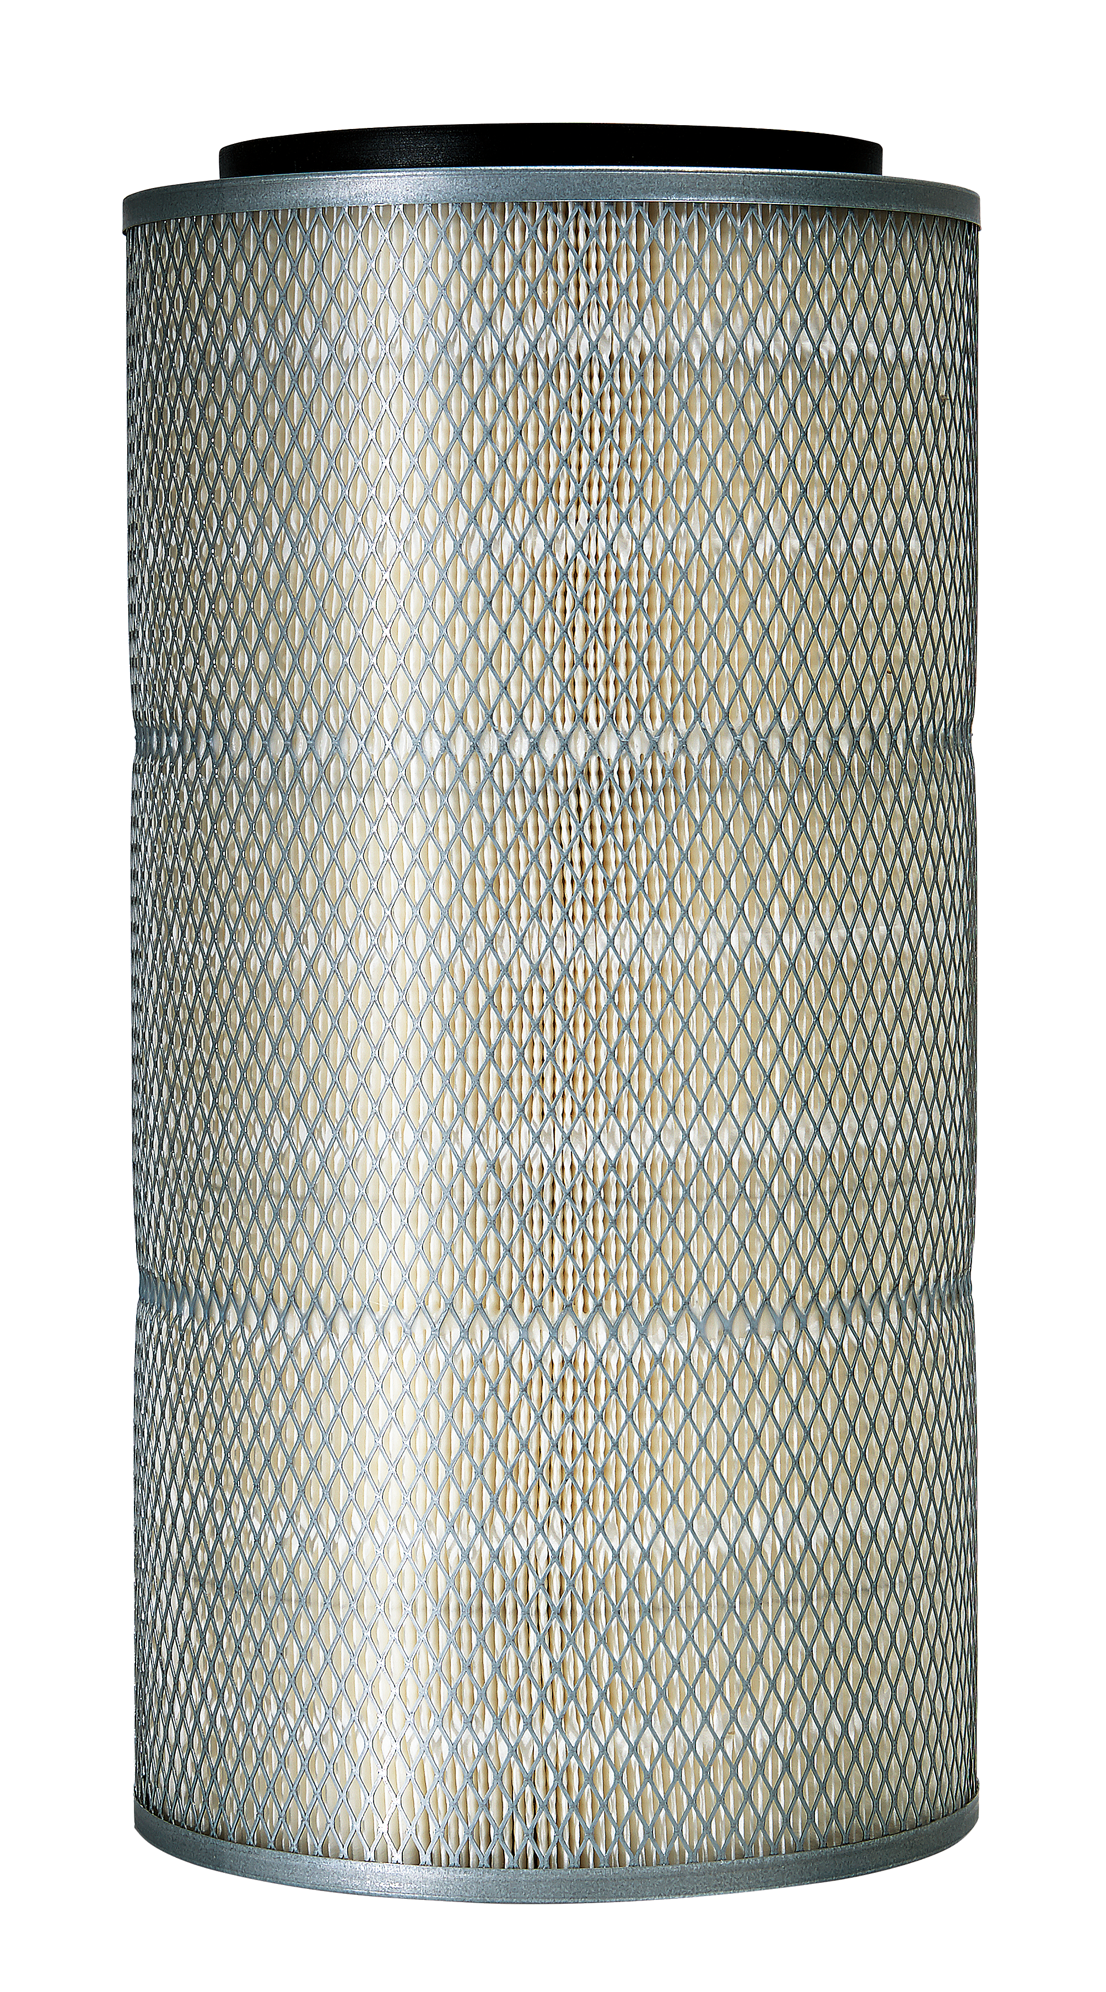
Luftfilter
Produktinformation
Für die entsprechenden FUSO Canter-Motoren optimiertes Wartungsteil
Verbessert die Luftqualität und entfernt schädliche Verunreinigungen anhand seiner großen Papieroberfläche
Garantierte Dichtheit und vibrationsfeste Befestigung im Gehäuse
Verhindert Kolbenverschleiß und schnelle Alterung des Öls
Passend für folgende Modelle
 |  | Canter TB |  |  |  |  | Canter TD
FUSO Originalteil | FUSO Value Part | FE4 | FE5 | FE6 | FB5 | FB6 | FB7 | FB8 | FE7 | FE8
QME294400 | (QQY000004) QQY012292 |  | • | • | •
QMB120298 | QQY012156 | •
QME033717 | QME423398 | •
QME423319 QML126032 | (QQY000001) QQY012293 |  | • | • | • | • | • | • | • | •
(Vorgänger)
3

Slide 7
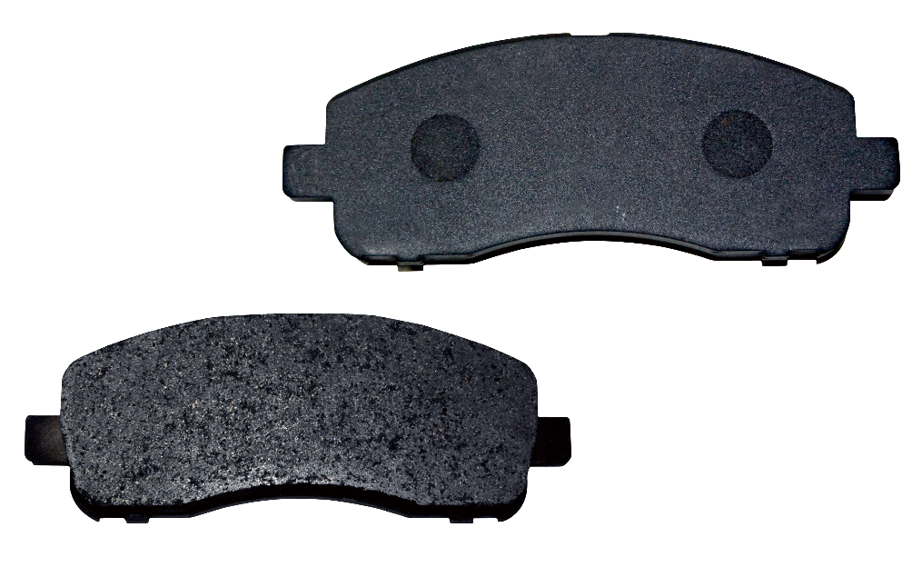
Bremsbelag
Produktinformation
Gemäß FUSO-Standards geprüft, damit auch bei Bergabfahrten sicheres und verlässliches Bremsen für den Fahrer gewährleistet ist
Hervorragende Reibpaarung in Verbindung mit den Original-Bremsscheiben von FUSO
Wird als kompletter Satz mit untergeordneten Teilen für einfache Montage geliefert
Bremsbelag erfüllt die Anforderung der ECE-Regelung R13
Passend für folgende Modelle
 |  |  | Canter TB |  |  |  | Canter TD |  |  |  | Canter TF
FUSO Originalteil | FUSO Value Part | Einzelheiten | FE5 | FE6 | FB5 | FB6 | FB7 | FB8 | FE7 | FE8 | FEA | FEB | FEC
QMK449107 | QQY004000 | FR |  |  | • | • |  | • | • | •
QMK528946 | QQY002019 | FR/RR |  | • |  |  | • | • | • | •
QMK529567 | QQY004010 | RR |  |  |  |  | • | •
QML225279 | QQY002040 | FR/RR |  |  |  |  |  |  |  |  | • | • | •
4

Slide 8
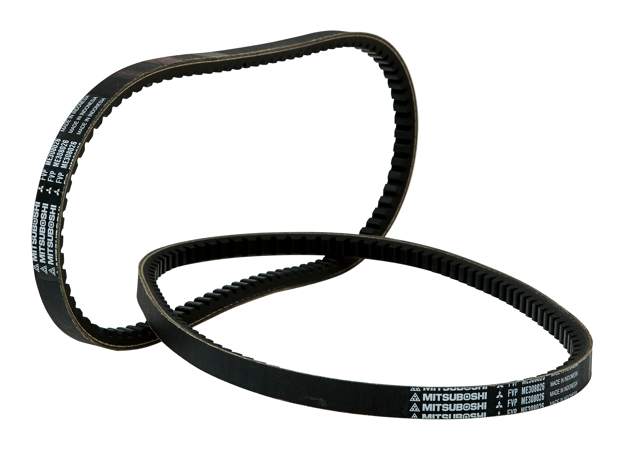
Keilriemen
Produktinformation
Optimal an die Form von FUSO Canter-Fahrzeugen angepasst
Strenge Kontrolle der Produktqualität durch die Ingenieure von FUSO
Für hohe Zuverlässigkeit und Schutz des Motors vor Überhitzung ausgelegt
Seine Oberfläche garantiert selbst unter Extrembedingungen optimales Haftungsvermögen
Passend für folgende Modelle
 |  | Canter TB |  |  |  | Canter TD
FUSO Originalteil | FUSO Value Part | FE4 | FE5 | FE6 | FB6 | FB7 | FB8 | FE7 | FE8
QMH014025 | QQY010018 | • | • | •
QMH014378 | QQY009008 | •
QMH014384 | QQY010027 |  | • | •
QMH014385 | QQY010016 | • | • | •
QME241670 | QQY010006 |  | • | •
QMH014050 | QQY010020 |  | • | • | • | • | • | • | •
QMH014093 | (QME229669) QQY012221 | • | • | •
QMH014592 | QQY010019 |  | • | • | • | • | • | • | •
QME241667 | QQY010022 |  | • | •
(Vorgänger)
5

Slide 9
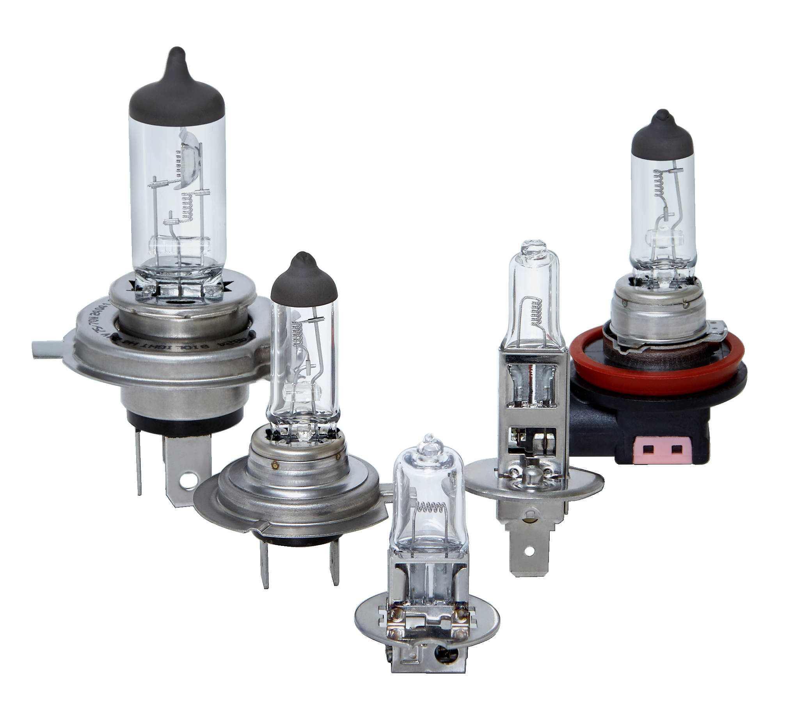
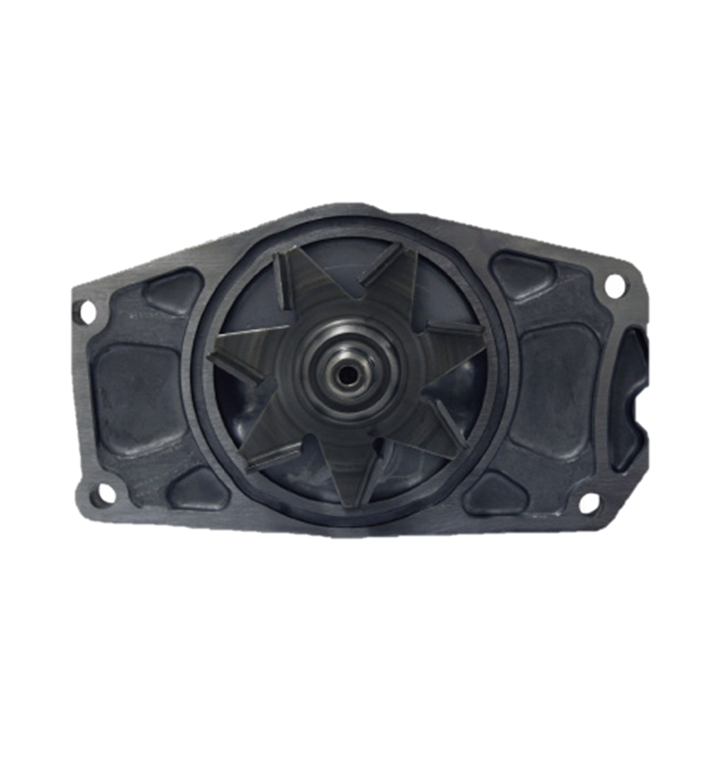
Leuchtmittel
 |  |  | Canter TB |  |  | Canter TD
FUSO Originalteil | FUSO Value Part | Einzelheiten | FE5 | FE6 | FB6 | FB7 | FB8 | FE7 | FE8
QMH056061 | QQY012032 | Scheinwerfer, 24V, 75/70W, H4 | • | • |  |  |  | • | •
QMH056097 | QQY012031 | Scheinwerfer, 24V, 70W, H3 | • | •
QMH056054 | QQY012038 | Scheinwerfer, 24V, 70W, H1 | • | •
QMH056202 | QQY012045 | Kennzeichen, 24V, 12W |  |  |  | • |  | • | •
QMH056201 | QQY012043 | Blinkleuchte FR, 24V, 25W | • | •
QMH056215 | QQY012044 | Abbiegelicht, 24V, 21W | • | •
QMH056210 | QQY012041 | Schlussleuchte, 24V, 25/10W | • | •
QMH056217 | QQY012040 | Schlussleuchte, 24V, 21/5W |  |  |  |  |  | • | •
Wasserpumpe
 |  | Canter TB |  |  | Canter TD
FUSO Originalteil | FUSO Value Part | FE5 | FE6 | FB6 | FB7 | FB8 | FE7 | FE8
QME993928 | QQY010000 | • | • |  |  |  | • | •
QME995425 | QQY010001 | • | • |  |  |  | • | •
6

Slide 10
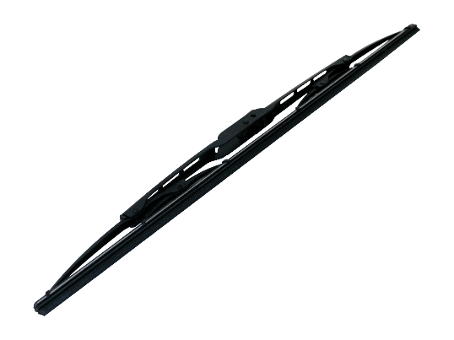
Wischerblatt
Produktinformation
Keine „Einheitsgröße“ wie bei vielen anderen Anbietern
Speziell für die Form und Krümmung der Frontscheibe des FUSO Canter entwickelt:
500 mm – Standardkabine
530 mm – Komfortkabine
Passend für Canter TB, TD und TF
Gewährleistet beste Sicht und erzeugt weniger Betriebsgeräusche
Passend für folgende Modelle
 |  |  | Canter TB |  |  | Canter TD |  |  |  | Canter TF
FUSO Originalteil | FUSO Value Part | Fahrerhaus Größe | FE5 | FE6 | FB6 | FB7 | FB8 | FE7 | FE8 | FEA | FEB | FEC | FGB
QMK580541 | (QML258033) QQY012013 | Standard/ 500 mm | • |  |  | • |  | • |  | •
QMK580542 | (QML258034) QQY012012 | Komfort/ 530 mm |  | • | • |  | • |  | • |  | • | • | •
(Vorgänger)
7

Slide 12
FUSO – Eine Marke der Daimler AG
Anbieter: Daimler Truck AG, Mercedesstraße 120, 70372 Stuttgart, Deutschland
www.fuso-trucks.com

